Slide 1
ПРИМЕНЕНИЕ ПРОБЛЕМНО-ОРИЕНТИРОВАННОГО ПОДХОДА В ОБУЧЕНИИ ДИСЦИПЛИНЕ
«ХИМИЯ И ФИЗИКА ОРГАНИЧЕСКИХ ВЕЩЕСТВ»
Казахский национальный университет им. аль-Фараби,
факультет химии и химической технологии,
Р.А. Абдыкалыкова, Ж.К. Жатканбаева, А.К. Токтабаева

Slide 2
Проблемно-ориентированное обучение - это новый подход к организации учебного процесса, при котором студенты сталкиваются с практическими проблемами из реальной жизни, что стимулирует их к изучению конкретной дисциплины, т.е. проблемно-ориентированный подход к изучению дисциплины дает значительно лучшие результаты по сравнению с простым теоретическим обучением.
Цель обучения - ориентирование студентов на решение поставленной преподавателем задачи, для чего им необходимо провести определенные исследования, поиск литературы, определение теоретической и практической значимости данной проблемы.

Slide 3
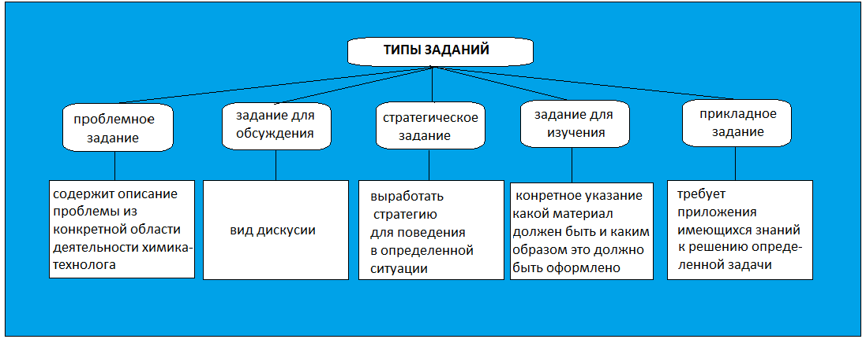
Метод проблемно-ориентированного обучения основан на выполнении определённых типов заданий.

Slide 4
Для внедрения данного метода обучения был выбран тип заданий по базовой дисциплине
«Химия и физика органических веществ»
для студентов группы 307К специальности
«Органикалық заттардың химиялық технологиясы»
Предложенные темы проблемных заданий:
Создание полимеров медицинского назначения;
  Технология получения и применение синтетических каучуков ;
    Создание полимеров санитарно-гигиенического назначения и т.д.

Slide 5
1 подгруппа:
История открытия, получение и переработка
каучука.
2 подгруппа:
Химическое строение, свойства, применение.
3 подгруппа:
Методы получения синтетического каучука
4 подгруппа:
Идентификация каучука и резин
«Технология получения и применение каучуков»

Slide 6
Материалы 1 подгруппы:
История открытия, получение и переработка каучука.

Slide 7
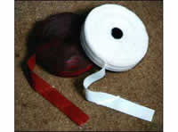
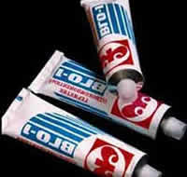
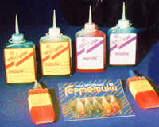
Синтетикалық каучуктердің маңызды түрлері. Герметиктер – майысқақ қасиеті бар электртогын өткізбейтін заттар. Құрамында фторы бар каучуктер температураға тұрақты, сондықтан ол 200°C температурада нығыздағыш ретінде қолданылады

Slide 8
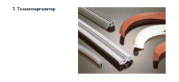
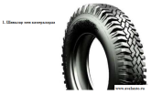

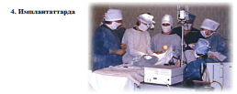
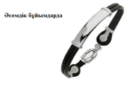

Slide 9




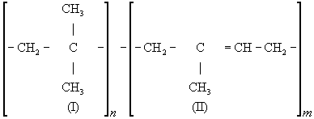
Материалы 2 группы:
Каучук түрлері:
Акрилат каучук:
Бутадиен нитрильді
каучук :
Бутадиенді каучук:
Бутадиен стиролді каучук :
Бутилкаучук:

Slide 10
Каучук атауы | Құрамы | Арнайы қасиеттері
Жалпы каучуктар
Бутадиенді | 1,4-цис-Полибутадиен |  | -
Бутадиен-стиролды | Бутадиен мен стирол сополимері |  | -
Изопренді | 1,4-цис-Полиизопрен |  | -
Этилен-пропилді | Этилен мен пропилен сополимері |  | Тотығуға тұрақты, атмосфераға төзімді
Бутилкаучук БК | Изобутилен мен изопрен сополимері |  | атмосфераға төзімді
Қасиеттері:
Арнайы каучуктер
Бутадиен-нитрильді | Бутадиен мен акрилонитрил сополимері | Май және бензин әсеріне төзімді
Полисульфидті (тиокол) | Полисуль фидтер | Май және бензин әсеріне төзімді

Slide 11
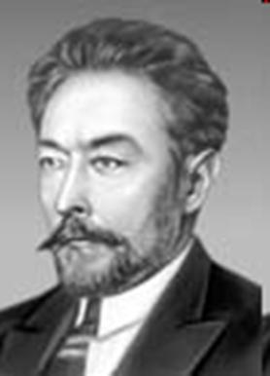

Материалы 3 подгруппы:
С.В.Лебедев – химик, органик. 1874 ж. 13 маусым күні Люблинде дүниеге келген. 1908 ж. ең алғашқы еңбегін жазды. 1913 ж. магистірлік диссертацияны қорғап приват-доцент болды. Ең алғаш ғылыми жұмысын Петерберг университетінде Фаворский қол астында үшінші курста бастаған. 1910 жылы Лебедев ең алғаш рет синтетикалық каучук алды. Синтетикалық каучук алу заттарының бірі этил спирті болады.

Slide 12
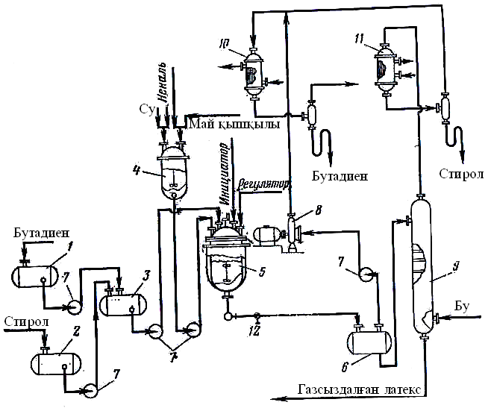
Бутадиен – стиролді каучукті алу сызбанұсқасы.

Slide 13
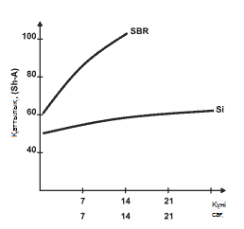
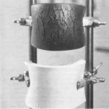
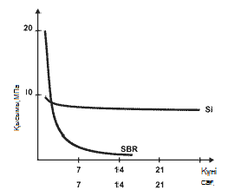
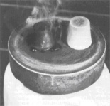
Силиконды резина қаттылығын бөлме температурасында анықтау (ыстық ауамен өңдегенде).
Силиконды резина қаттылығын бөлме температурасында анықтау (ыстық ауамен өңдегенде).

Slide 14
Материал 4 подгруппы:

Slide 16
Выводы:
учит студентов мыслить самостоятельно и вырабатывать коллегиальное решение;
учит ставить цели и задачи для изучения нового материала, определять глубину изучения и самостоятельно подбирать соответствующую литературу;
стимулирует использование дополнительных (не только литературных) источников;
даёт навыки организаторской работы в группе и ведения дискуссии;
позволяет использовать имеющиеся и приобретать новые знания в контексте конкретной проблемы;
преподаватель имеет возможность отслеживать логику мыслительного процесса и при необходимости вмешатся в тот момент, когда его помощь необходима.

Slide 17
Спасибо за внимание!

